Slide 1

웹앱
프로젝트
최종 보고서
SS
박지훈
유현빈
이종욱

Slide 2
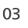

PROJECT TIME TABLE
웹앱 프로젝트 계획
게시판, 서버 및 DB구축
기능 리스트
자유게시판
질문/답변 게시판
스터디 그룹 게시판
스터디 모집 글
전체 채팅방, 스터디 그룹 채팅방
공유 자료 업/다운로드
서버 및 DB
우분투서버 18.04
MariaDB을 사용할 예정
개발환경
개발 서버: 이클립스 Web Developers
웹서버: 적용하기 위해 WAR 파일로 배포
.

Slide 3
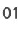
웹앱 프로젝트 타임테이블
2학기 TIME TABLE (웹앱) | 1~3주차 9월 1 ~ 21 | 4주차 9월 22일~ | 5주차 9월 29일~ | 6주차 10월 6일~ | 7주차 10월 13일~ | 8주차 10월 20일~ | 9주차 10월 27일~ | 10주차 11월 3일~ | 11주차 11월 10일~ | 12주차 11월 17일~ | 13주차 11월 24일~
기능 리스트업 및 게시판 틀 구축
DB 구축 및 연동 / 자유 게시판
질문/답변 게시판 + 파일 업/다운, 전체 채팅방
스터디 그룹 게시판(모집글, 인원모집)
스터디 그룹(그룹별 채팅방 설계)
운영 서버 WAR 파일 배포 및 최종 테스트

Slide 4

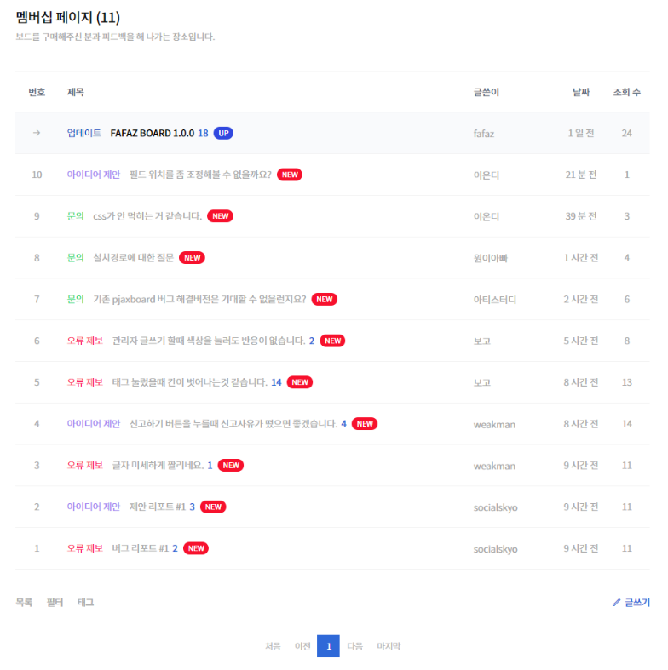
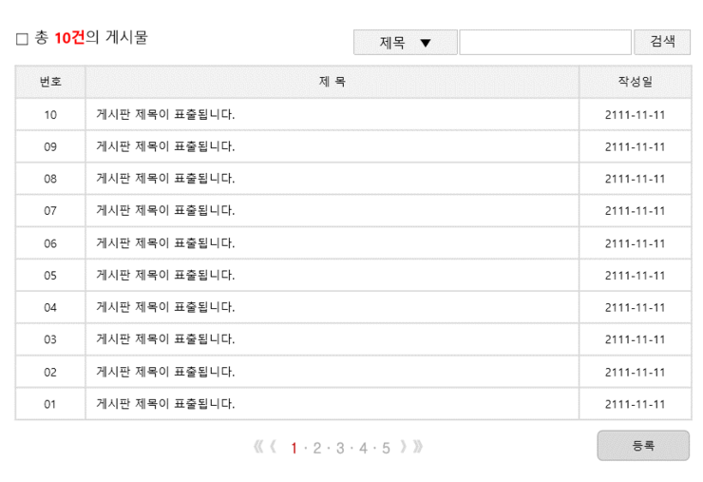
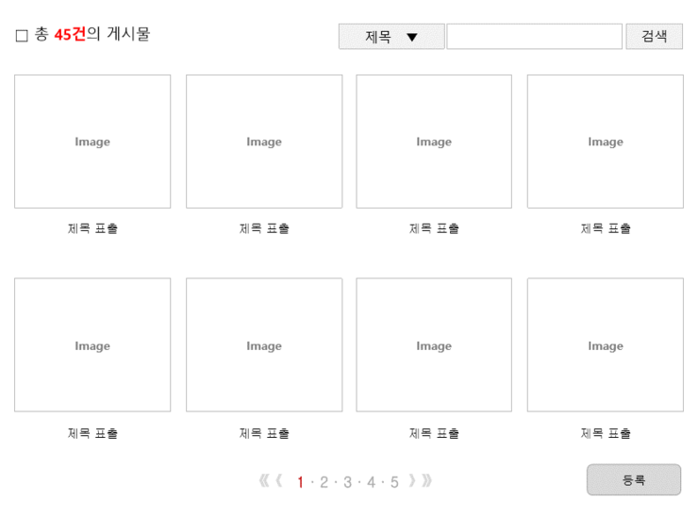
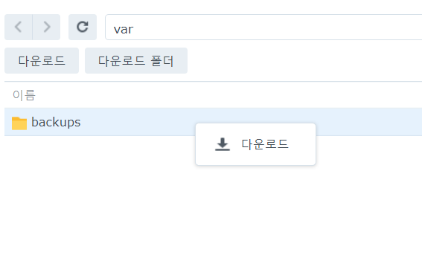
01
게시판 구성 초안

Slide 5
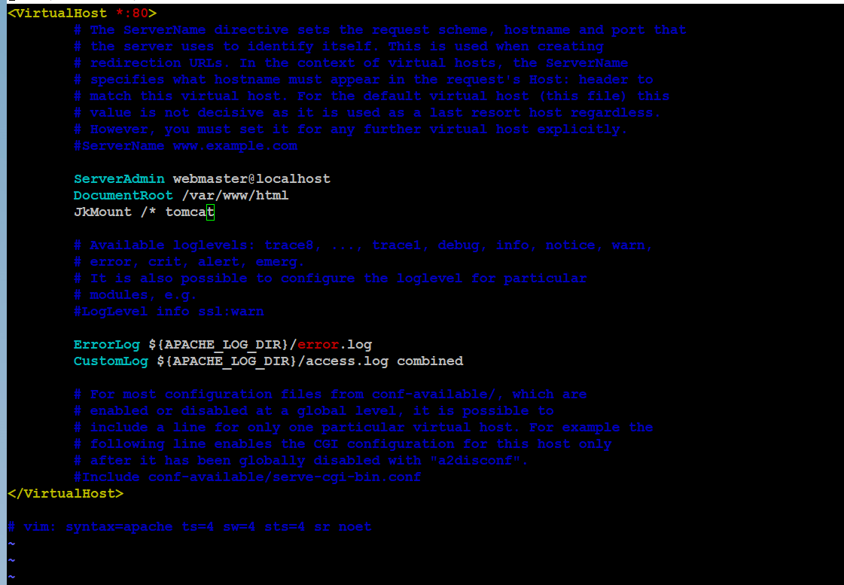
02
톰캣 아파치 서버 설정

Slide 6
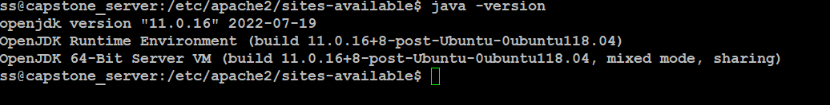
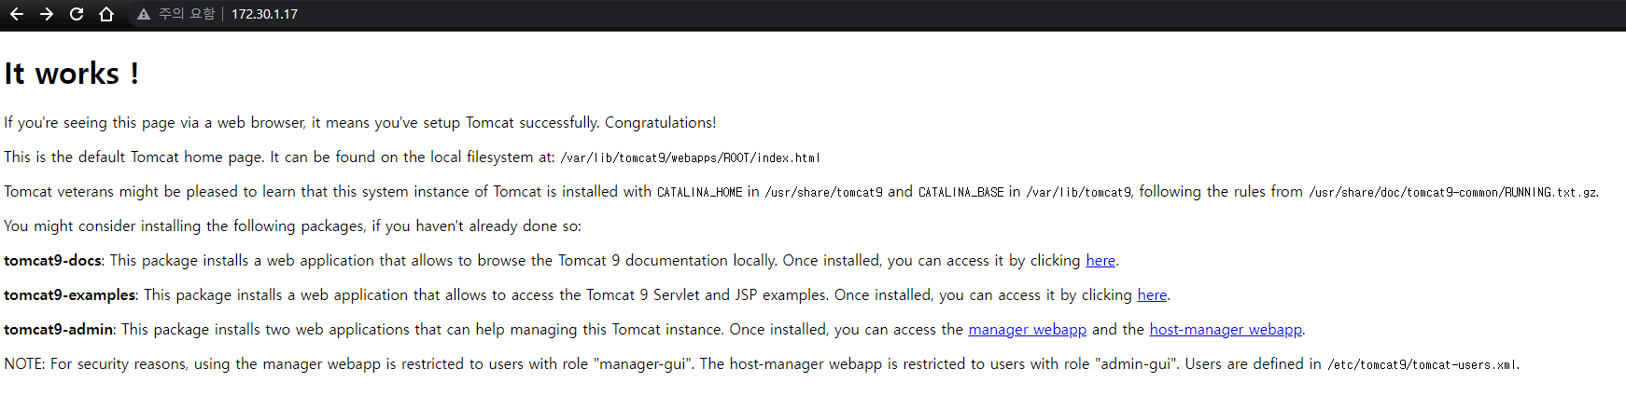
03
톰캣 설치를 위한 JDK 설치
설치된 톰캣 WAS

Slide 7
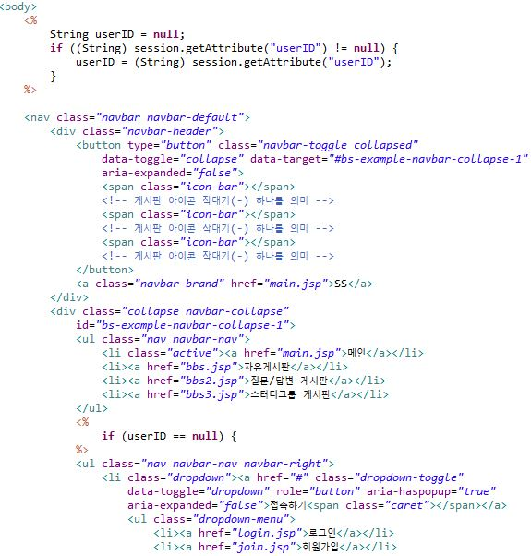
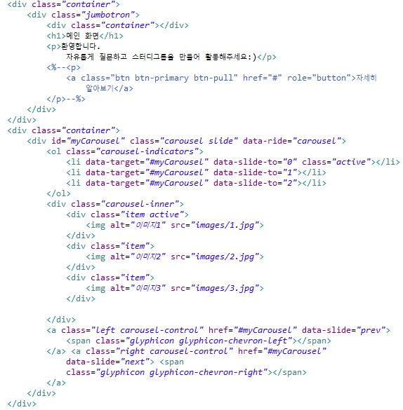
04
전체적인 게시판 틀 구성
(코드)

Slide 8
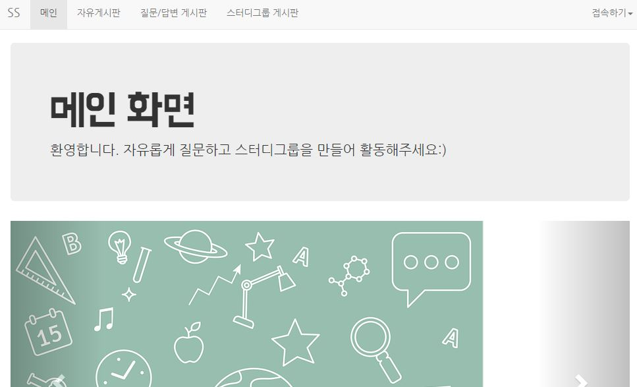
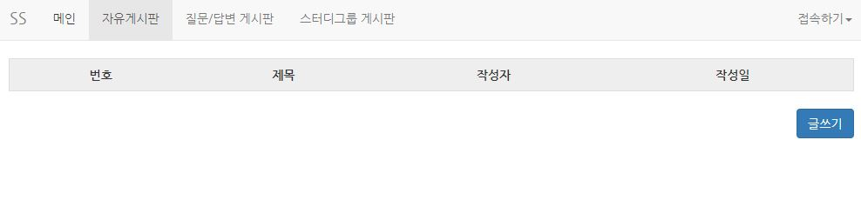
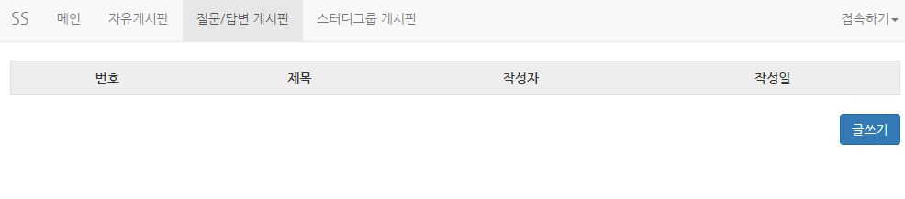
05
전체적인 게시판 틀 구성
(실행화면)
main.jsp로 메인화면 구성

Slide 9
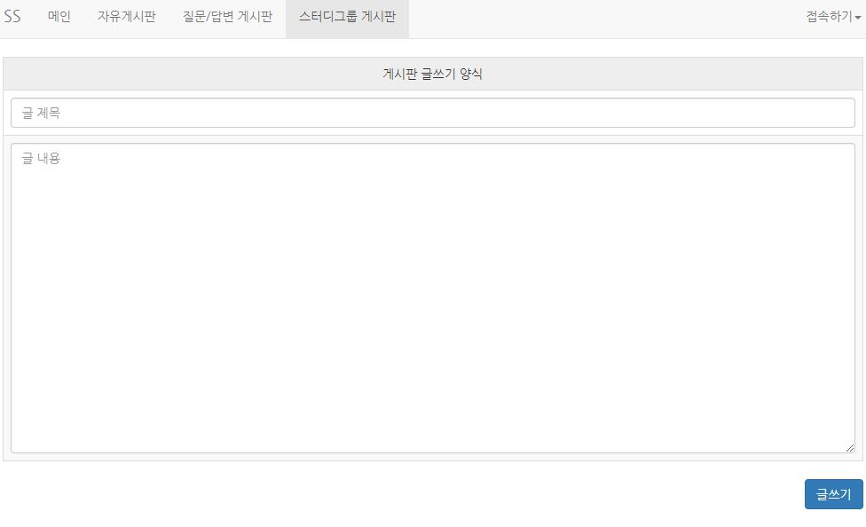
06
전체적인 게시판 틀 구성
(실행화면)

Slide 10
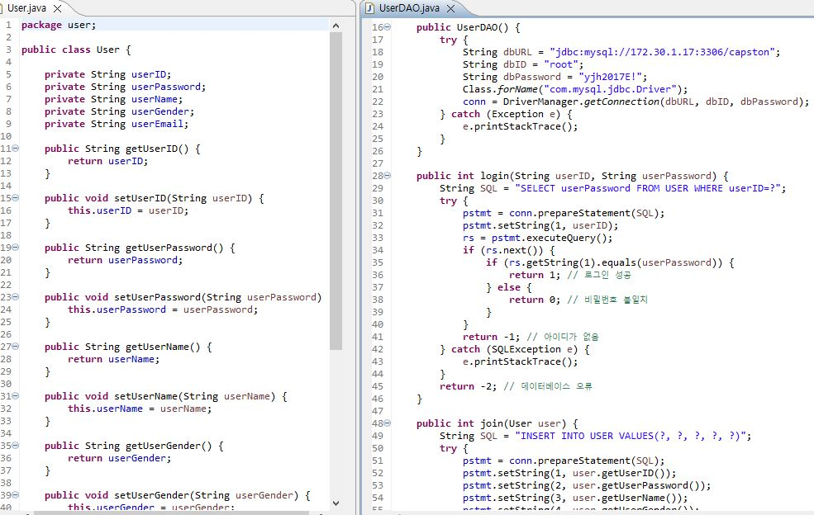
07
회원가입 및 게시판 글 작성 (회원가입 유저 DB 연동코드)

Slide 11
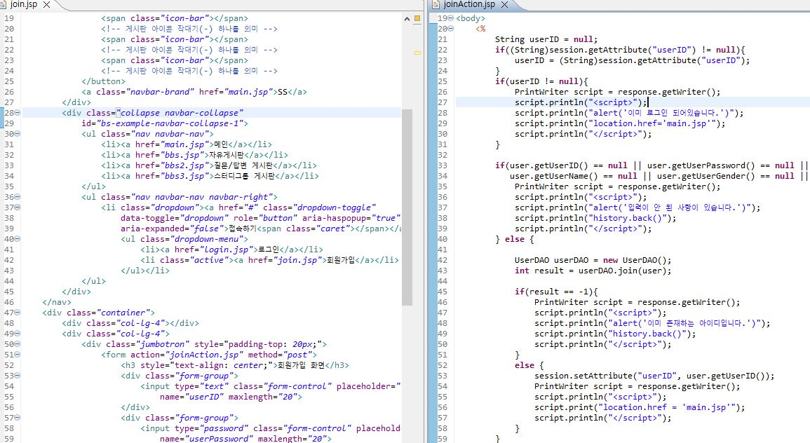
08
회원가입 및 게시판 글 작성 (회원가입 jsp)

Slide 12
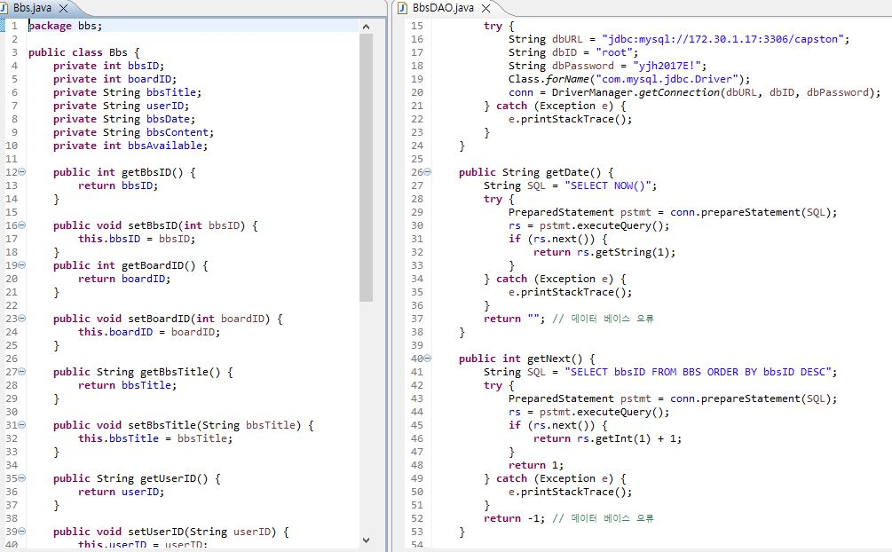
09
회원가입 및 게시판 글 작성 (회원가입 유저 DB 연동코드)

Slide 13
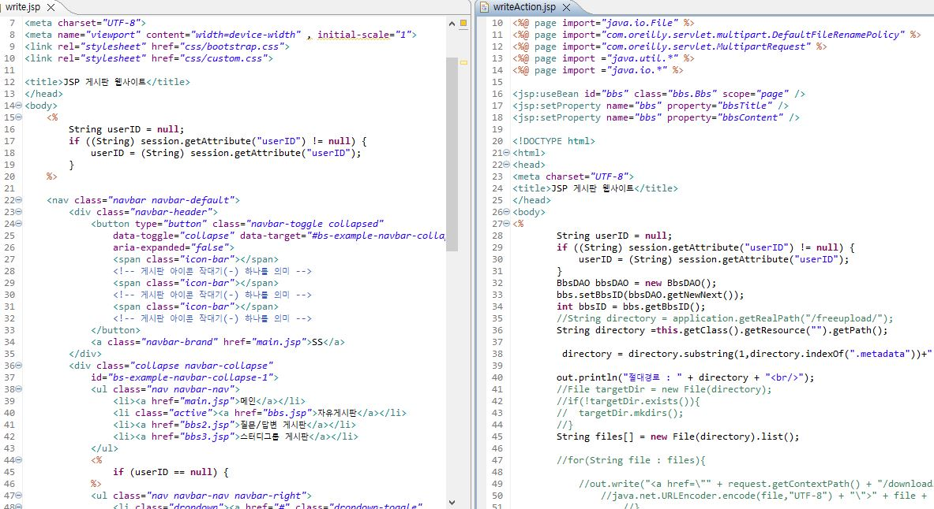
10
회원가입 및 게시판 글 작성 (글 작성 jsp)

Slide 14
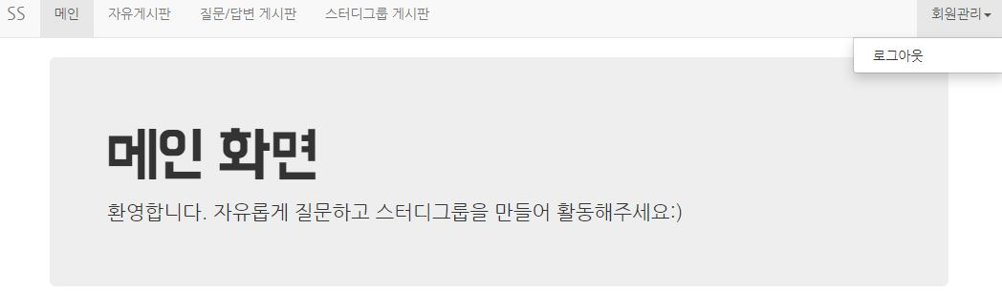
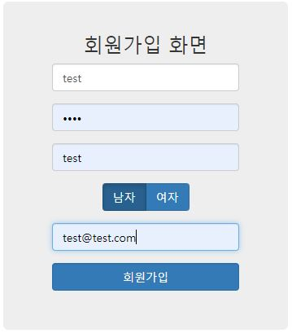
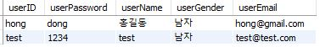
11
회원가입 및 게시판 글 작성 (회원가입 실행화면)
메인화면 회원관리 탭에서 회원가입 또는 비로그인 후 게시글 작성시 회원가입(join.jsp)로 이동
회원가입 후 DB에 들어간 정보

Slide 15
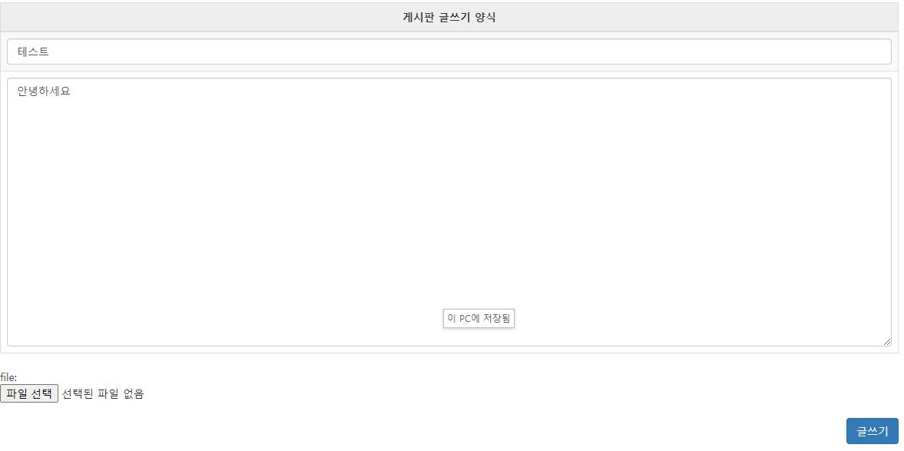
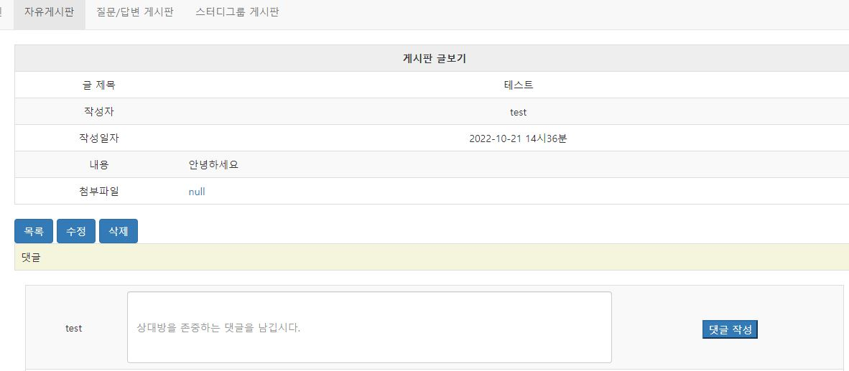
12
회원가입 및 게시판 글 작성 (글 작성 실행화면)
각 게시판에서 내용입력 후 글쓰기 버튼을 누르면 writeAction.jsp를 거쳐서 게시글 작성 완료
DB에 입력한 정보 및 작성자 ID, 시간이 들어간 모습

Slide 16
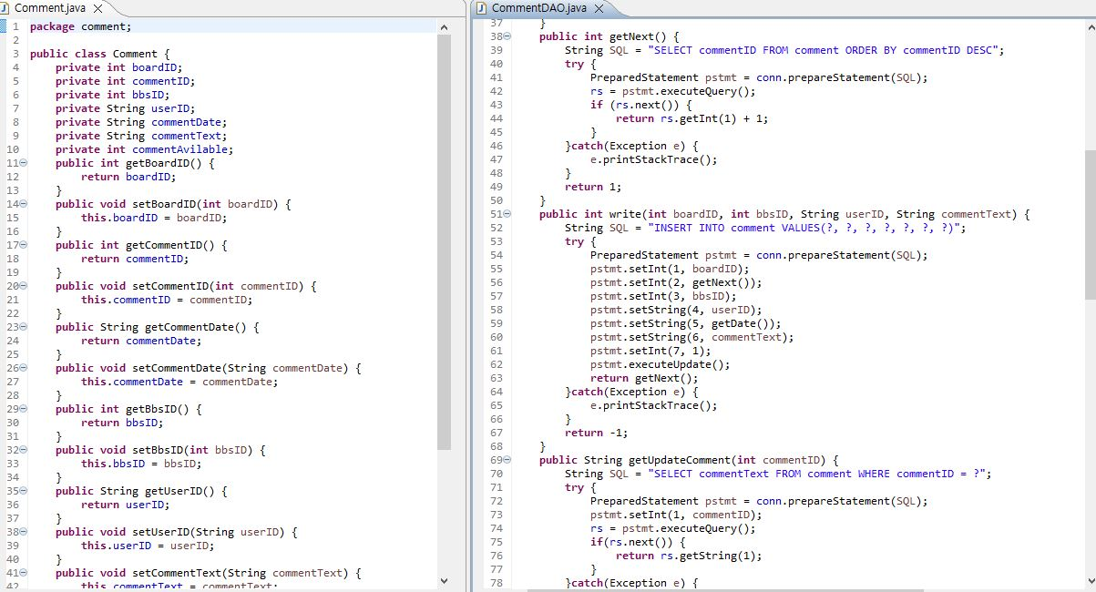
13
각 게시판에 댓글기능 활성화 (DB연동코드)

Slide 17
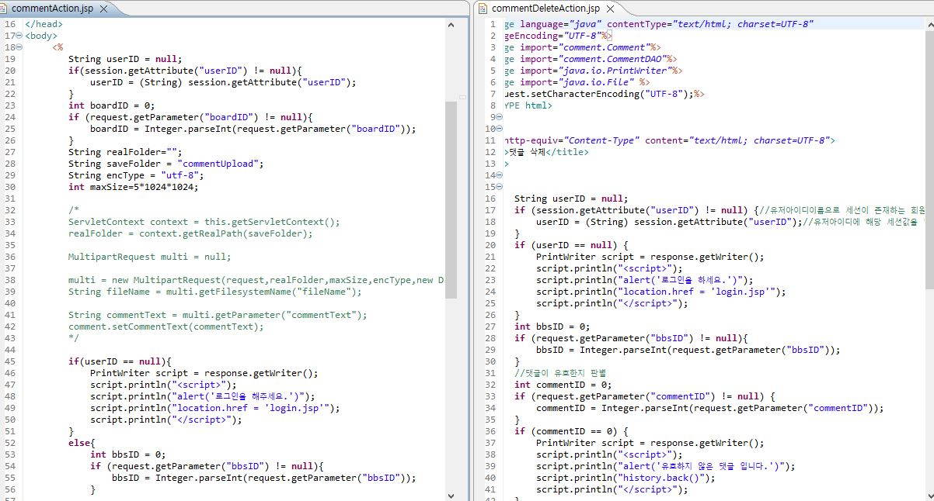
14
각 게시판에 댓글기능 활성화 (관련 jsp코드)
댓글 작성(commentAction), 삭제(deleteAction)

Slide 18
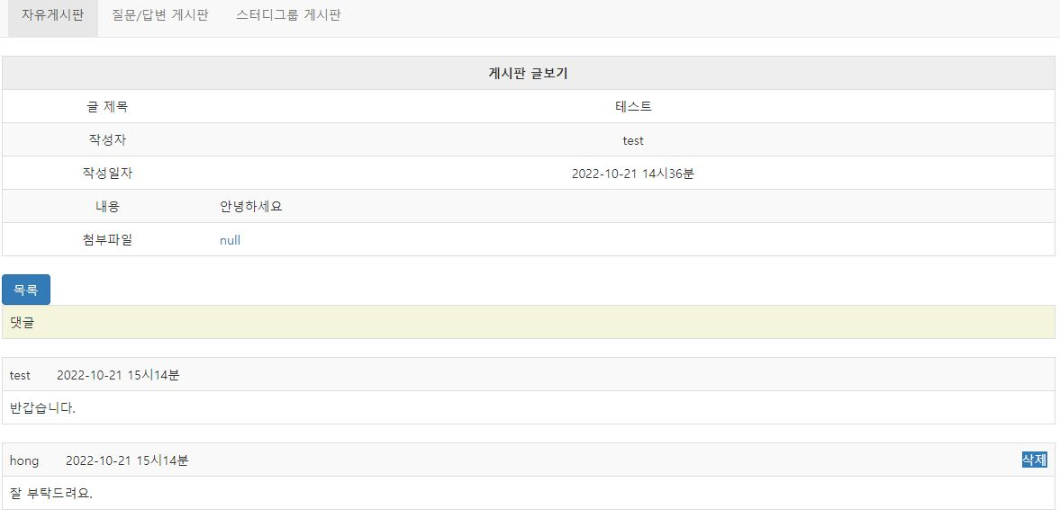
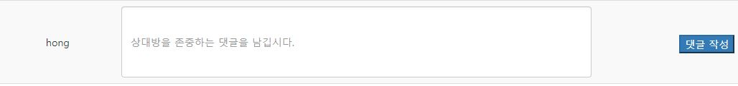
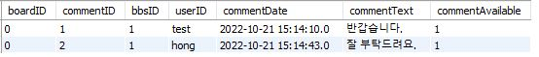
15
각 게시판에 댓글기능 활성화 (실행화면)
로그인이 된 상태에서 게시판 글에 나오는 댓글 창에서 입력
입력한 댓글이 DB에 들어간 모습

Slide 19
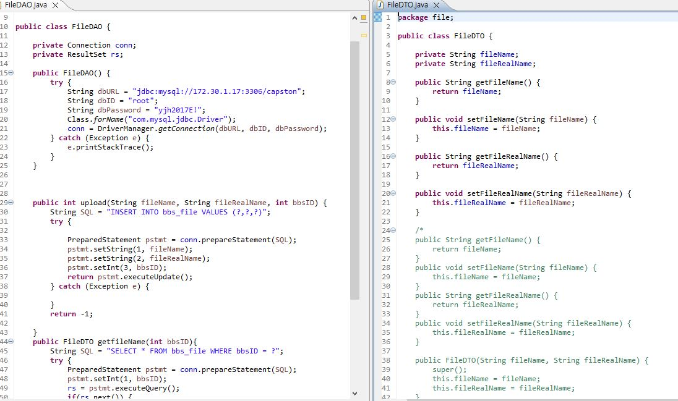
16
게시글 작성시 파일 업/다운로드 (DB 연동코드)

Slide 20
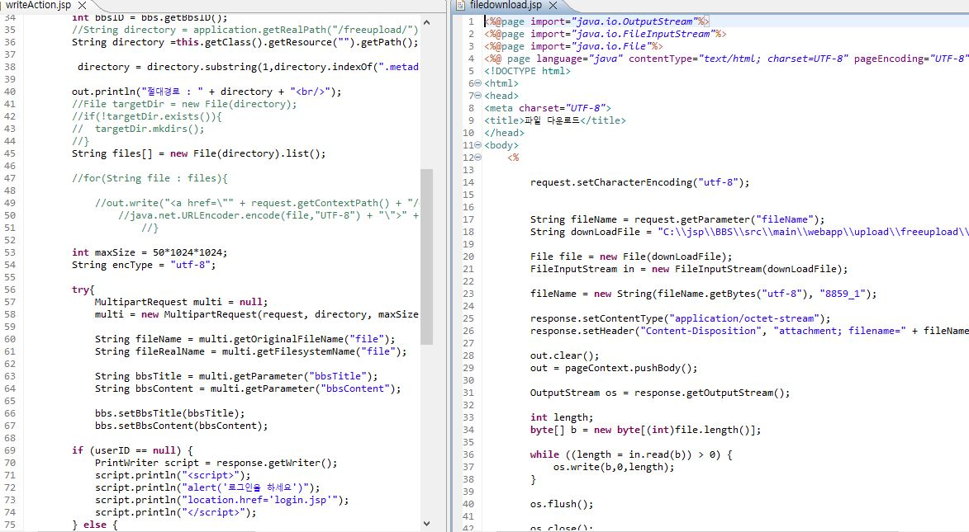
17
게시글 작성시 파일 업/다운로드 (jsp코드)
파일을 첨부해서 올리기 위해 writeAction에 파일을 업로드 할 수 있도록 추가하고 다운로드를 위한 filedownload.jsp코드

Slide 21
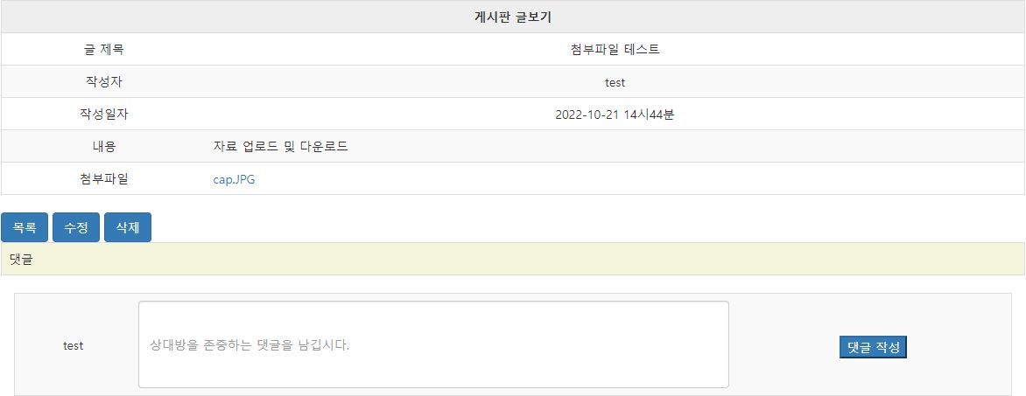
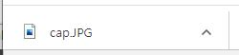
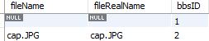
18
게시글 작성시 파일 업/다운로드 (실행화면)
업로드된 파일을 클릭하면 다운로드가 되는 모습
업로드시 DB에 들어간 모습
(중복된 이름을 방지하기 위해서 Name과 RealName을 구분했다.)

Slide 22
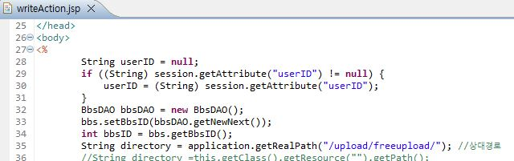
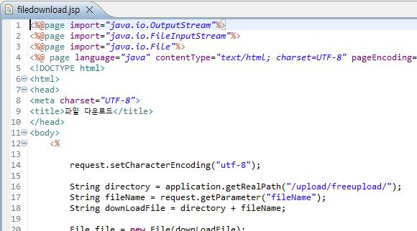
23
파일 업로드 상대경로 지정
이어서 제작중입니다.

Slide 23
감사합니다.

